Slide 1

NEPRAVIL TI
Novi Bečej, 11. februar 2025.
Pančevo, 12. februar 2025.

Slide 2
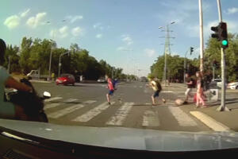
Pojam nepravilnosti
Kršenje propisa
Postupanje ili propuštanje
Negativan uticaj na budžet EU (budžet RS)

Slide 3
Nastanak nepravilnosti
Ocenjivanje projekata
Javne nabavke (objava, prijem i ocenjivanje ponuda)
Implementacija projekata
Nakon implementacije (održivost)

Slide 4
Procedura odlučivanja o nepravilnostima
Prijava
nepravilnosti.cbc@mei.gov.rs
Komisija za nepravilnosti- Ispitivanje navoda
Zaključak
Odluka
Finansijske korekcije (slučaj sa više nepravilnosti)
Izveštavanje MA, FLC, AA, korisnik,
Prevare- Tužilaštvo, OLAF, AFCOS
Odbijanje troškova / povraćaj sredstava (2 meseca rok, kamata)

Slide 5
Primeri
Nepoštovanje rokova
Učešće na tenderu samostalno i u konzircijumu
Dvostruko finansiranje
Nepodobnost članova evaluacione komisije
Key ekspert ne ispunjava kriterijume (iskustvo, obrazovanje, jezik)
Održivost projekta (nekorišćenje opreme, objekta, vozila ili korišćenje suprotno svrsi)

Slide 6
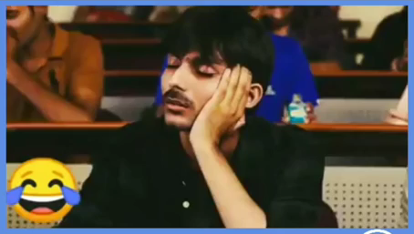

Slide 7
Kako sprečiti nastanak nepravilnosti?
Dobro planiranje
Jasno odrediti predmet nabavke
Ocenjivanje ponuda
Poštovati rokove
Sprovesti istraživanje tržišta
Jasno definisati kriterijume
Kriterijumi u skladu sa ugovorom
Kriterijumi ne smeju biti diskriminatorni /oraničavajući
Poštovanje procedura javnih nabavki
Izbegavati sukob interesa
Implementacija projekta
Poštovati ugovor, izmene- procedura
Ocenjivati u skladu sa procedurama i postavljenim kriterijumima
Održivost
Namensko korišćenje opreme / objekta
Dokaz o implementaciji

Slide 8
Nepravilnosti u brojkama (IPA I i IPA II)
6 programa prekogranične i transnacionalne saradnje sa državama članicama
Ugovoreno projekata: 1.070 (343.516.745,00 EUR)
Prijavljenih sumnji na nepravilnosti: 208
Potvrđeno nepravilnosti: 107 (3.010.075,00 EUR)

Slide 9


Poruka
Budite u toku sa sprovođenjem projekata
Jačajte svoje kapacitete
Jedan tim, jedan cilj

Slide 10
Propisi
EU Regulative
Aneks II Finansijskog sporazuma (javne nabavke)
Relevantni nacionalni zakoni
Programski propisi
COMMISSION DECISION of 14.5.2019 laying down the guidelines for determining financial corrections to be made to expenditure financed by the Union for non-compliance with the applicable rules on public procurement
Zakon o sprečavanju korupcije
Priručnik za prepoznavanje i upravljanje situacijama sukoba interesa i nespojivosti funkcija

Slide 11
Hvala na pažnji!
Prezenter:
Marko Šutić Ministarstvo za evropske integracije

